Slide 1
Introducción a Kotlin

Slide 2
Índice
Kotlin
IDE
Variables
Tipos de datos
Condicionales
Bucles
Arrays
Funciones
Clases
Gestión de nulos
Funciones avanzadas

Slide 3
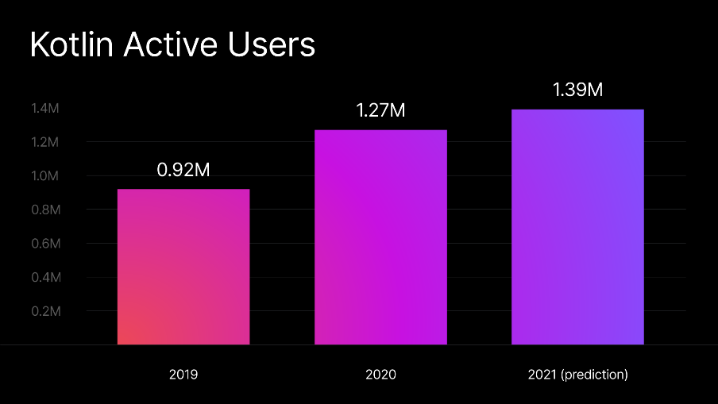
Kotlin
Se empieza a desarrollar en 2010, en 2012 se libera el código, haciéndose público.
En 2017 Google lo nombre como lenguaje de programación preferido para Android.
Genera Código ejecutable para diferentes dispositivos (JVM, IOS, JS…)
Lenguaje OOP, permite el uso de funciones, variables, herencias, concurrencias…

Slide 4
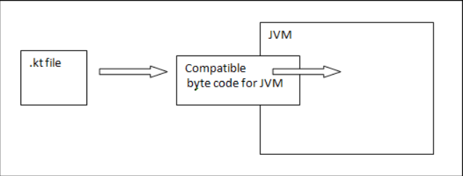
Kotlin
Los ficheros de Kotlin (.kt) generan bytecode que puede ser ejecutado por la JVM, la máquina virtual de Java, por eso son lenguajes compatibles, ya que se ejecutan sobre la misma máquina virtual.
El compilador de Kotlin es también capaz de generar código interpretado por JS.
Puede generar también aplicaciones nativas (es decir, generar binarios directamente) para IOS,Linux, Windows…

Slide 5

Kotlin
Para aprender la sintaxis, vamos a usar un IDE para crear programas sencillos con Kotlin. Hay un plugin en Eclipse, pero no funciona excesivamente bien.
Para ello vamos a usar IntelliJ, un IDE de la misma empresa que ha desarrollado Kotlin.

Slide 6
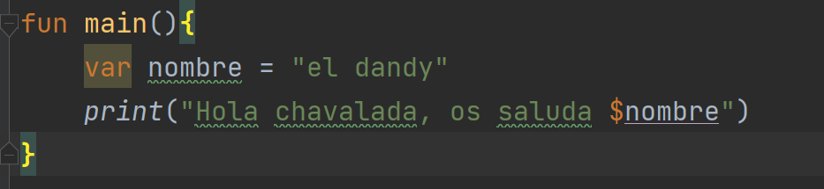

Kotlin
Vamos a comentar el hola mundo:
¿Similitudes y diferencias con Java?

Slide 7
Kotlin: Variables
Las variables de Kotlin se crean usando las palabras clave var o val y luego se usa un signo igual = para asignar un valor a esas variables creadas.
Si queremos que una variable sea mutable (es decir, que su valor se pueda modificar tras la inicialización inicial) usaremos var, pero si son variables únicamente de lectura (osea, que cuando les damos un valor este no se puede modificar) usamos la palabra clave val.
TODAS las variables tienen que estar inicializadas.
¿Por qué la primera imagen de la siguiente diapositiva da error si lo queremos compilar y lanzar?

Slide 8
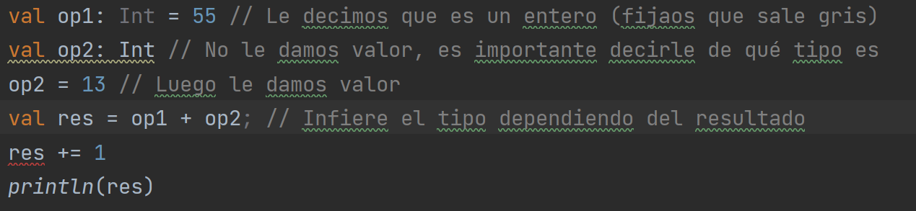
Kotlin: Variables
¿Por qué la 5 línea aparece marcada con un error? ¿Cuál sería la forma de modificarlo?
El uso de val es como final en Java, un modificador que indica constancia e inmutabilidad.
Usad val si queréis crear constantes, y para el resto usar var.
Variable.
Valor.
La sintaxis, en general es: var|val nombreVariable: [tipoDato] = valor

Slide 9
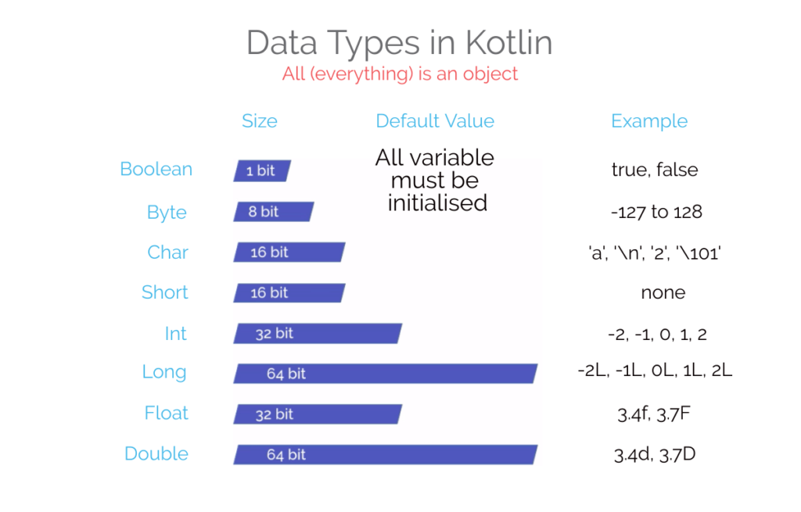
Kotlin: Tipos de datos
Los tipos de datos empiezan por mayúscula

Slide 10
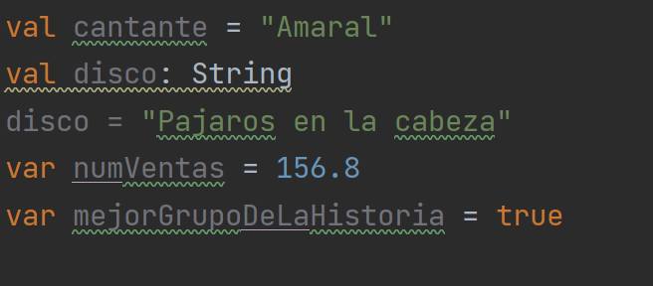
Kotlin: Tipos de datos
El tipo de datos de una variable se lo podemos asignar cuando la declaremos, pero una cosa interesante del compilador de Kotlin es que infiere el tipo de datos al asignar el valor, por lo que muchas veces no hace falta especificar el tipo de datos de una variable.

Slide 11
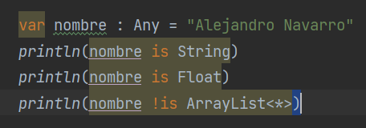
Kotlin: Tipos de datos
Podéis saber si una variable es de un tipo u otro usando el operador is

Slide 12
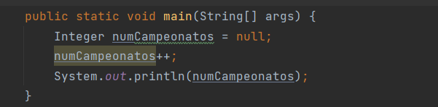
Kotlin: Nulos
¿Qué devuelve el siguiente Código JAVA?

Slide 13
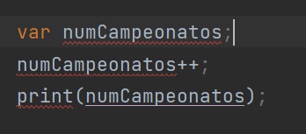
Kotlin: Nulos
Vamos a ver cómo reacciona Kotlin en esta situación…
… NO DEJA COMPILAR!
Kotlin es un lenguaje que se enorgullece de añadir seguridad ante los nulos que no tienen otros lenguajes, EVITANDO el uso (por defecto y de manera inconsciente) del valor nulo!

Slide 14
Kotlin: Nulos
Aún así, Kotlin le deja el control al programador si se le indica que la variable puede tomar valor nulo.
Para ello, usa el operador ? tras el operador asignado a la variable (si queremos gestionar valores nulos, tenemos que usar un tipo de datos anulable)
Mediante el tipo Int?, puedes asignar un valor Int o null a la variable numCampeonatos.

Slide 15
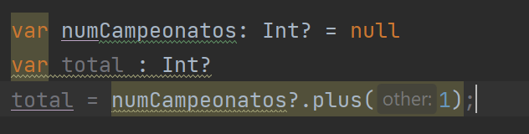
Kotlin: Nulos
Cuando estableces que una variable puede ser nula, tendrás que comprobar que su valor no es nulo, ya que sino no te va a dejar compilar!
Para ello Kotlin ofrece un operador que se llama de acceso seguro, representado por un interrogante(?).
Si la variable no es nula, ejecutará la operación. En caso contrario, devolverá null
Otro operador es !! el cual permite evaluar la expresión de forma no segura, lanzando una excepción

Slide 16
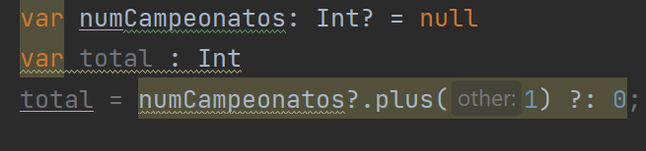
Kotlin: Nulos
¿Y qué pasa si que en vez de un valor nulo quiero que me devuelva otra cosa? Para ello podemos usar lo que se conoce como el operador Elvis (?:)
El operador separa las dos posibilidades, si la variable accedida no es nula, se realizará la operación, y si no se le pasará el valor establecido como por defecto.

Slide 17
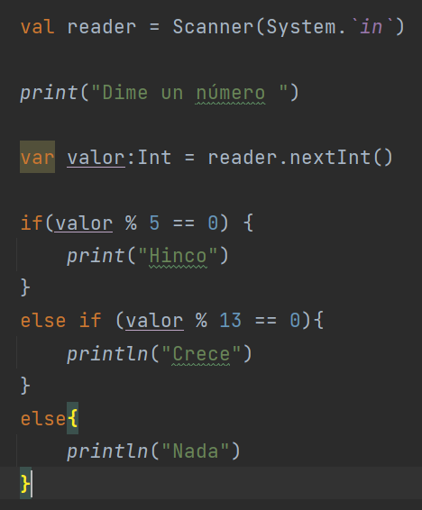
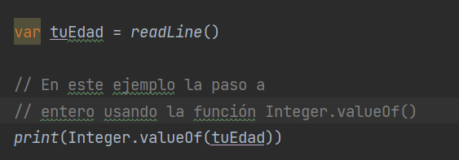
Kotlin: Condicionales
Kotlin ofrece los clásicos if else, muy similares a Java.
Si queréis obtener info de teclado, podéis usar, como en Java la clase Scanner.
También podéis usar la función readLine(),
propia de Kotlin.

Slide 18
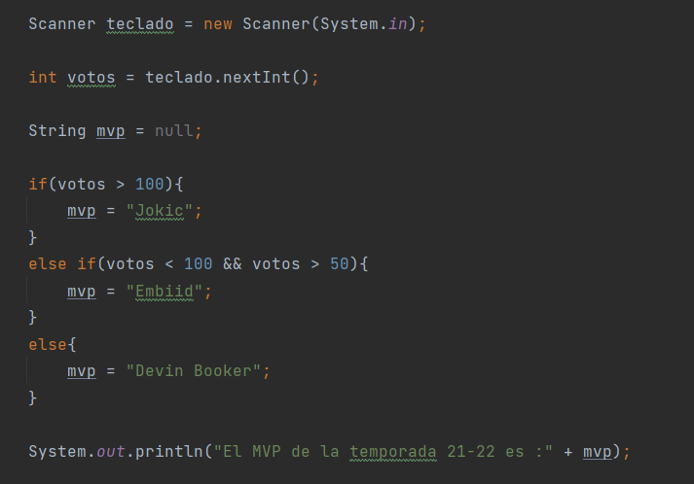
Kotlin: Expresiones Condicionales
Muchas veces en Java nos encontramos con una situación similar:
Tenemos que hacer algún tipo de condición para obtener un resultado, y dicho resultado se lo asignamos a una variable

Slide 19
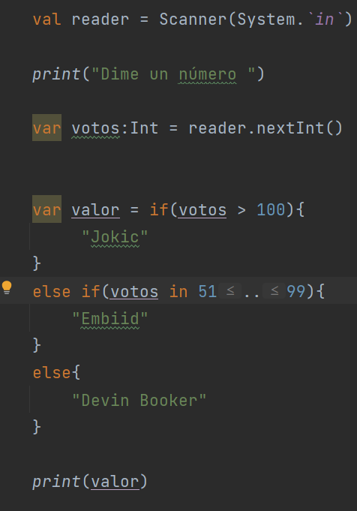
Kotlin: Expresiones Condicionales
En Kotlin podemos reducir el código usando lo que se conoce como expresion condicional.
Podemos asignar directamente el valor de una expresion condicional a una variable con el operador de asignación.
Var variable[:tipoDatos] = if (…) { valor 1}
else if { valor 2}
else { valor n}

Slide 20
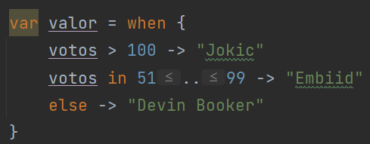
Kotlin: Expresiones Condicionales
Podemos reducir el código más!!
Para ello podéis usar el operador when para reducir el tamaño de código
var variable[:tipoDatos] = when {
condición -> valor
condición -> valor
else -> valor
}

Slide 21
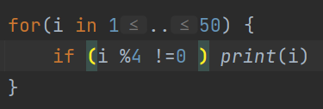
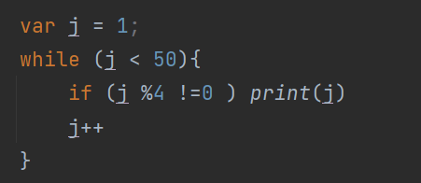
Kotlin: Expresiones Iterativas
Podemos usar diferentes tipos de bucles:
for item in MIN .. MAX { código} while(condición) {codigo}
For item in MAX downTo Min {código} -> Desde Max hasta Min
For item in MIN until MAX {código} -> Desde Min hasta MAX -1

Slide 22
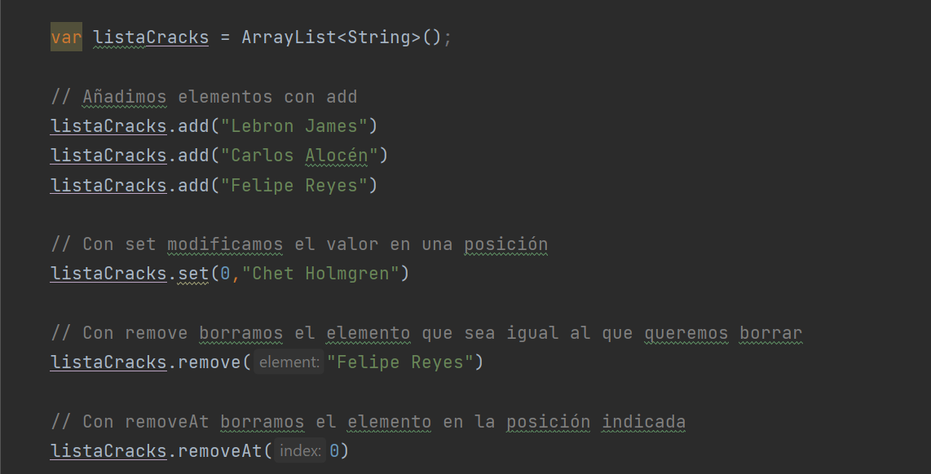
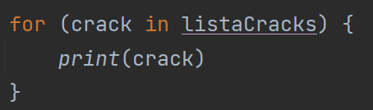
Kotlin: Arrays
Tipo de datos que representa un conjunto de valores del mismo tipo, bajo una misma variable. Hay un tipo que es estático, pero yo voy a explicar el dinámico.
Para ello, como en Java, usaremos ArrayList<Tipo>
Puedes recorrerlo con un foreach.

Slide 23
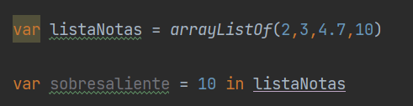
Kotlin: Arrays
Podéis usar el operador (!)in para saber si un elemento está en una lista…
https://kotlinlang.org/api/latest/jvm/stdlib/kotlin/-array/

Slide 24
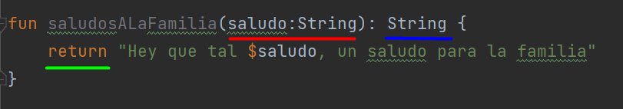
Kotlin: Funciones
Podemos crear funciones definidas por el usar con fun.
Esta función recibe uno o más parámetros, realiza una acción y devuelve el resultado de esa acción como un valor.
En rojo, los parámetros de entrada (hay que especificar el tipo).
En azul, el tipo de datos que devuelve la función.
En verde, la cláusula return.

Slide 25
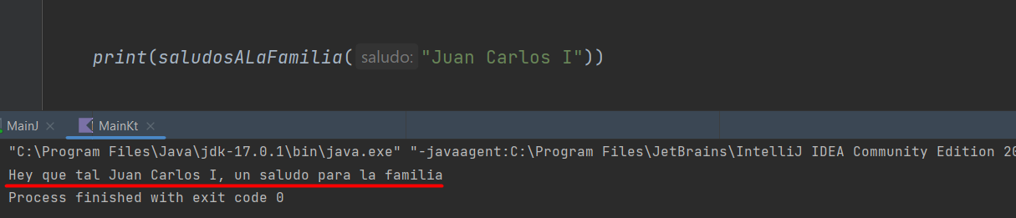
Kotlin: Funciones
Para llamar a la función, como en Java.
… aunque podemos reducir todavía MÁS el código (únicamente para funciones que podáis reducir a una operación (o una cadena de varias))

Slide 26
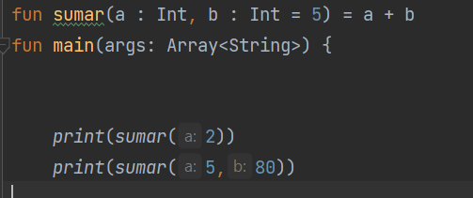
Kotlin: Funciones
En Kotlin podemos darle valor por defecto a los parámetros de entrada de una función…
¿Qué devuelve cada llamada a las funciones?

Slide 27
Kotlin: Ejercicios para practicar
Escriba un programa que le pida al usuario un número n e imprima la suma de los números 1 a n
Modifica el programa anterior de modo que solo se consideren múltiplos de tres o cinco en la suma, p. 3, 5, 6, 9, 10, 12, 15 para n=17
Escribe un programa que le pida al usuario un número n y le de la posibilidad de elegir entre calcular la suma o calcular el producto de 1,…,n. Usa un menú y especifica qué tiene que elegir el usuario.
Escriba un programa que imprima una tabla de multiplicar para números hasta el 10
Escribe una función que devuelva el elemento más grande de una lista.
Función que devuelva el resultado de invertir una lista: (1,2,3,4) se convierte en (4,3,2,1)
Escribe una función que compruebe si un elemento aparece en una lista.
Escribe una función que devuelva la media de los elementos en posiciones impares en una lista.
Escribe una función que calcule el total acumulado de una lista.
Escribe una función que pruebe si una cadena es un palíndromo.

Slide 28
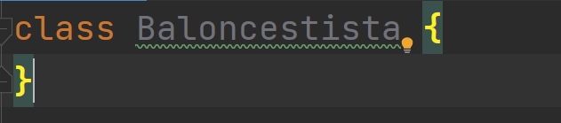
Kotlin: Clases
Kotlin también es compatible con la programación orientada a objetos (OOP) y proporciona funciones como abstracción, encapsulación, herencia, etc.
Una clase es un modelo que se utilizará para crear los objetos requeridos.
La declaración de la clase consta del nombre de la clase, el encabezado de la clase (que especifica sus atributos, el constructor principal y algunas otras cosas) y el cuerpo de la clase rodeado de llaves. Tanto el encabezado como el cuerpo son opcionales; si la clase no tiene cuerpo, se pueden omitir las llaves.

Slide 29
Kotlin: Data Classes
En Kotlin podemos crear clases normales, o data classes.
En general las últimas se tratan como si fueran una clase que lo único que hace es almacenar y agrupar información, y Kotlin directamente nos genera el constructor, los atributos, los geters/seters, toString, equals…
Al igual que las propiedades normales, las propiedades declaradas en el constructor principal pueden ser mutables (var) o de solo lectura (val).
Total que pasamos de unas 45 líneas en Java a 1 en Kotlin.

Slide 30
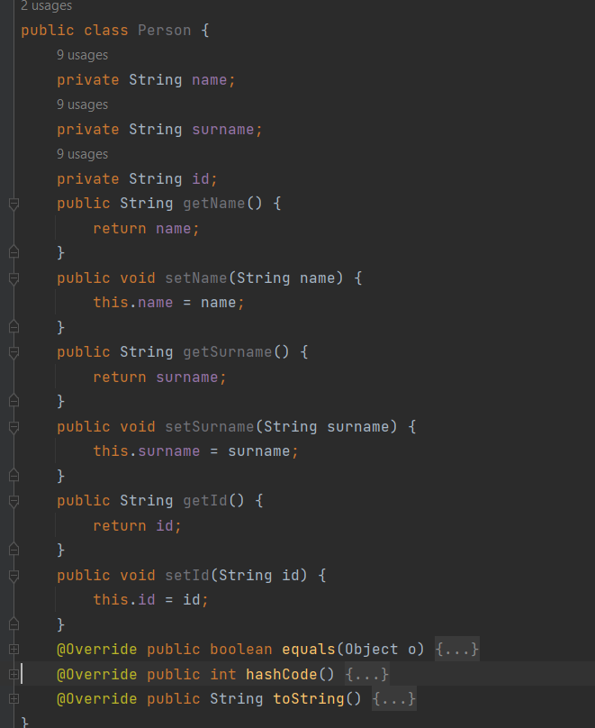
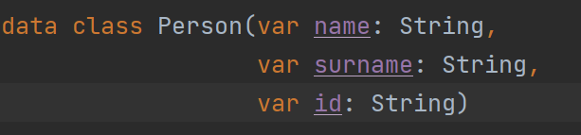
Kotlin: Data Classes
Java (45 líneas) Kotlin(1 línea)
TODO INCLUIDO!

Slide 31
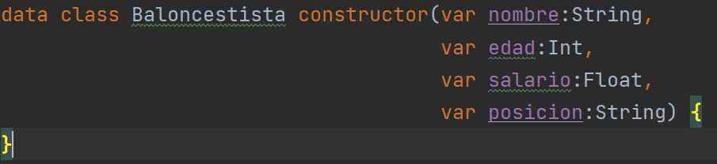
Kotlin: Constructores
Los constructores en Kotlin pueden ser:
Primario: El clásico en Java, que permite inicializar los objetos
Secundarios: Un constructor extra, no por defecto, y permite añadir algo de lógica.
El constructor primario se especifica en la cabecera de la clase
La palabra reservada constructor no es obligatoria.
En este caso ya hemos declarado tanto los atributos (nombre ,edad ,salario ,posición ) como el constructor. Vamos a usarlo.

Slide 32
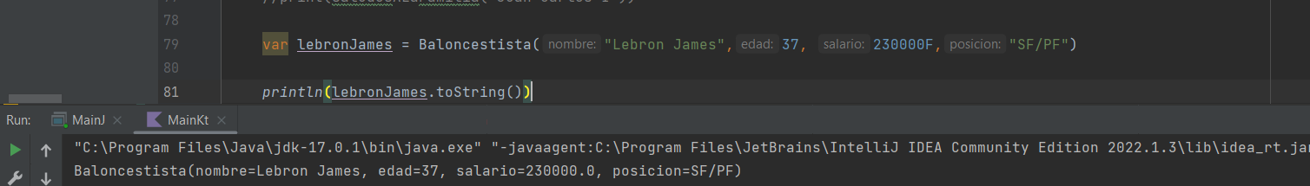
Kotlin: Constructores
Todos estos métodos se pueden sobreescribir, ya sea tanto el ToString(), como el equals()…
Así mismo, podéis extender los data class, añadiendo cualquier otro método que consideréis necesario.
No hace falta usar la sentencia new para crear nuevos objetos!

Slide 33
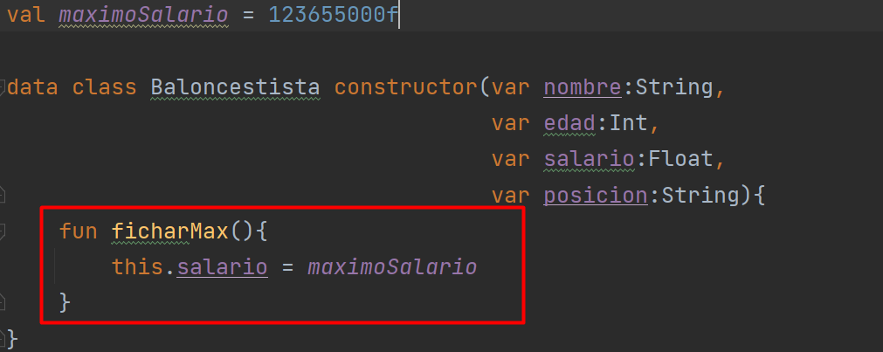
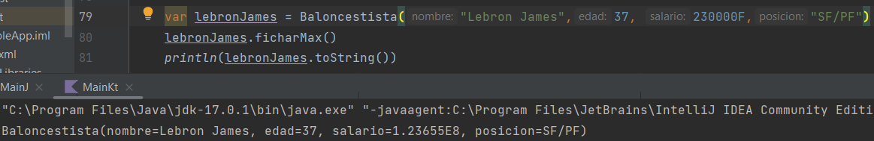
Kotlin: Constructores

Slide 34
Kotlin: Constructores
Un constructor secundario se usará cuando no dispongáis de toda la información para rellenar los atributos, o queráis añadir comportamiento extra, o un poco de lógica.
En este caso el constructor secundario llamará indirectamente al constructor primario.

Slide 35
Kotlin: Clases
Además de las data class, las cuales aceleran el proceso de codificado, también se pueden usar clases normales, declarando los atributos y métodos de una forma similar a lo que ya hicisteis en Java.
Recomiendo que uséis siempre data class, y en el caso en el que necesitéis métodos extra, los sobrescribáis.

Slide 36
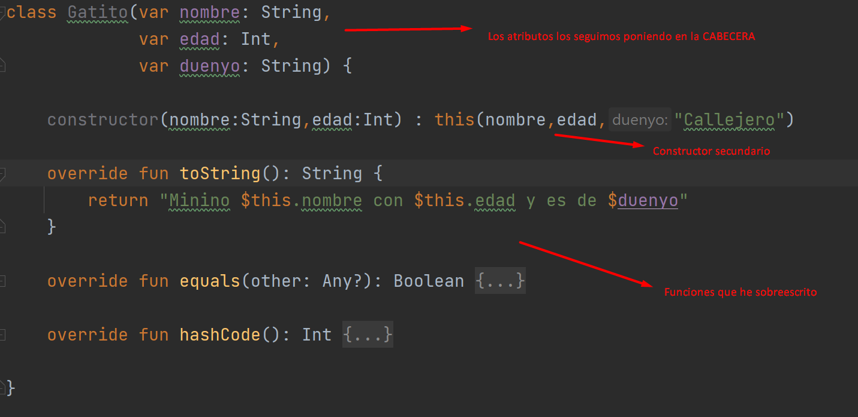
Kotlin: Clases

Slide 37
Kotlin: Ejercicio clases
Crea una clase para representar la estructura de una canción. La clase Cancion debe incluir estos atributos:
Indicar el título, genero, año de publicación y número de reproducciones
Un método que indique si la canción es popular. Si el número de reproducciones es inferior a 1000, considéralo impopular.
Un método que imprima una descripción de la canción en este formato (SOBREESCRIBE toString):
"[Título], fue lanzado en [año de publicación]".

Slide 38
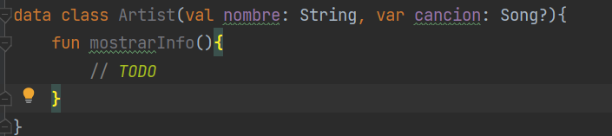
Kotlin: Ejercicio nulos
Imaginaos ahora que vamos a crear una nueva clase, llamada Artist. Esta clase tiene esta estructura
Hay que modificar la función mostrarInfo() para que al lanzarla saque por pantalla:
La canción del [nombre artista] se llama [nombre canción]
El artista [nombre artista] no tiene canciones a su nombre.
Comprueba que el valor de canción sea nulo o no.

Slide 39
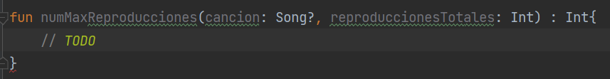
Kotlin: Ejercicio nulos
Programad esta función para que:
Devuelva el numero de reproducciones de canción si esta variable no es nula, y que devuelva reproduccionesTotales en caso contrario.
Usa el operador Elvis (?:)

Slide 40
Kotlin: Object
Si queréis crear un atributo/método estático en una clase (aquella variable que será compartida por TODOS los objetos de una clase) tenéis que crear dentro de la misma un companion object.
Los object son la implementación que hace Kotlin del patrón Singleton (aquella clase de la que sólo hay un objeto en todo momento), y los
companion object son objetos dentro de una clase

Slide 41
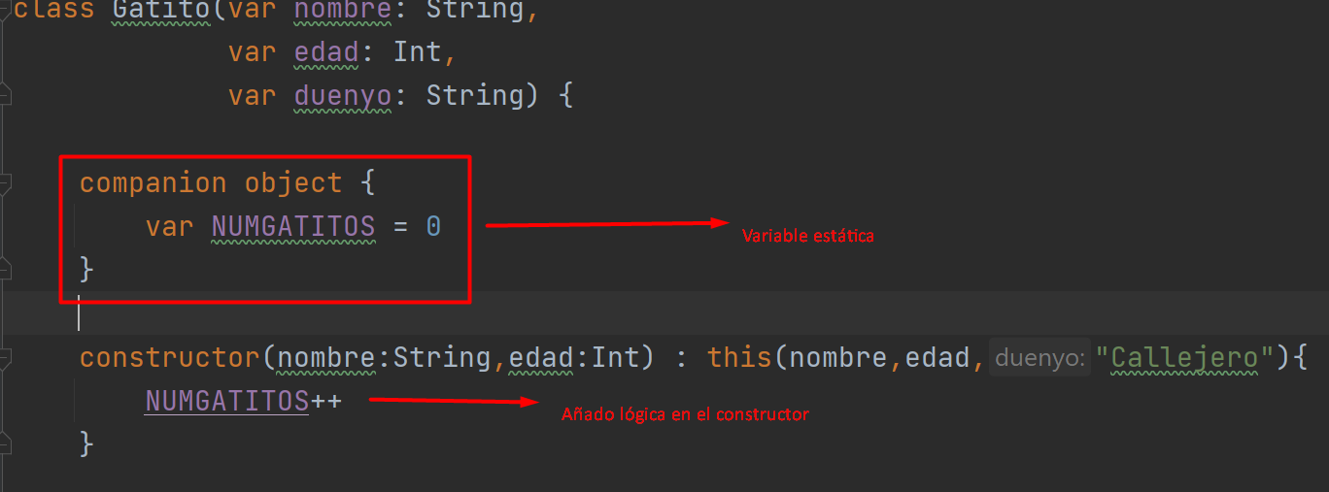
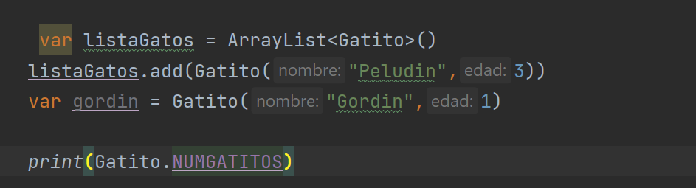
Kotlin: Object
¿Qué se muestra por pantalla?

Slide 42
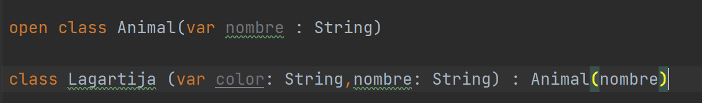
Kotlin: Herencia
Si queréis que una clase herede de otra, primero tendréis que añadir el modificador open, antes de crear la clase, ya que por defecto son finales y no permiten que se hereden.
Cuando una clase hereda de otra, lo tendréis que señalar escribiendo dos puntos después de la cabecera, seguido de la clase de la que queréis heredar.
Cuando una clase hereda un atributo y no se usa como una propiedad (no se modifica su valor etc) no hace falta establecerlo como var/val.
De esta forma, la subclase se inicializará con el constructor de la superclase (como cuando en Java usáis el super()). Ejemplo:

Slide 43
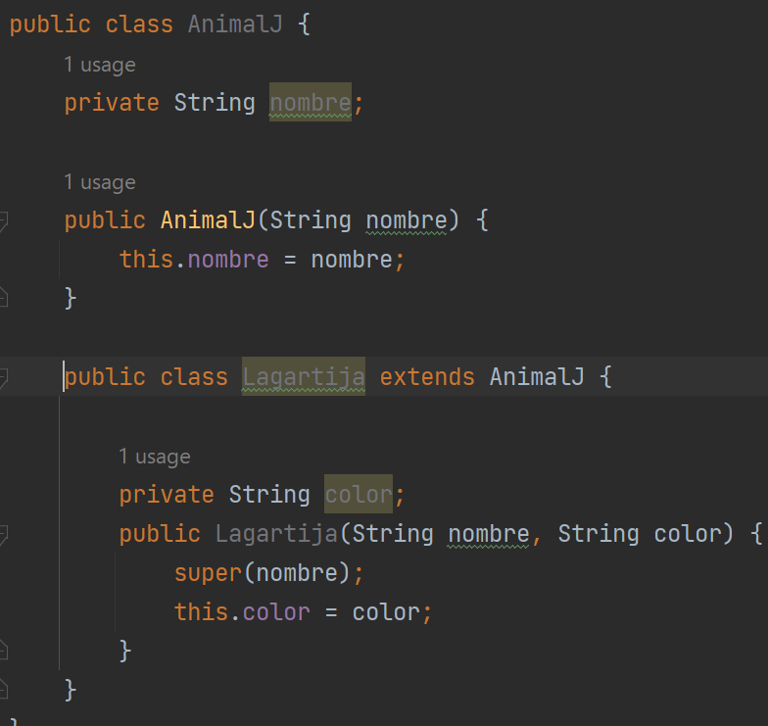
Kotlin vs Java: Herencia
Java Kotlin

Slide 44
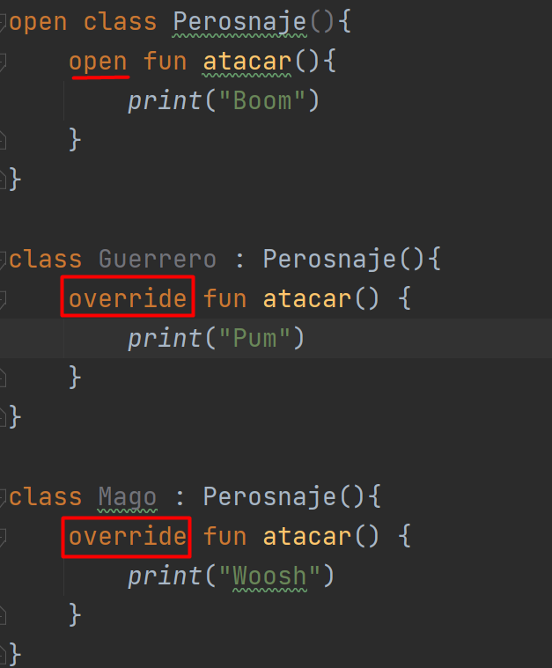
Kotlin: Herencia
El modificador open también sirve para heredar y sobrescribir funciones y/o atributos.
Si queréis crear una interfaz, usad el modificador
interface.
Podéis crear funciones o clases abstractas usando abstract.

Slide 45
Ejercicio herencia
Vamos a usar la herencia para crear estas clases:
En la raíz, tienes un Edificio que especifica las propiedades y funcionalidades que son verdaderas para todas las viviendas. Luego, tienes clases para una cabaña ; una caseta; y una torre , que es una caseta con varios pisos.
Un Edificio tiene que ser una clase abstracta, de la cual tendremos que almacenar el material, los residentes, su capacidad, y crear una función que nos devolverá verdadero si hay capacidad para más residentes. De los tres atributos, el único que podemos asignar a la clase es el de residentes.

Slide 46
Ejercicio herencia
Vamos a usar la herencia para crear estas clases:
Una cabaña está hecha de madera y tiene capacidad para 6 residentes.
Una caseta está hecha de ladrillo y tiene capacidad para 3 personas
Una torre tendrá por defecto 2 pisos.

Slide 47
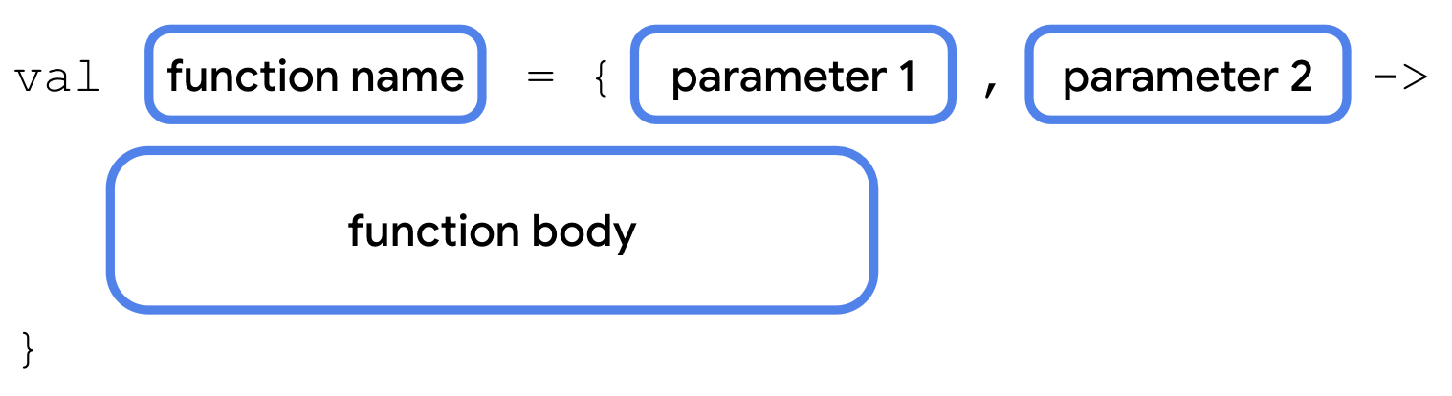
Kotlin: Funciones lambda
Kotlin es un lenguaje que incluye funciones lambda, las cuales son funciones que reciben uno o más argumentos, y devuelven una única expresión.
Las funciones lambda van de la mano de lo conocido como predicados, que no es más que un statement sobre algo que es o verdadero o falso.
A nivel de programación, funciones de un único argumento que devuelven un booleano

Slide 48
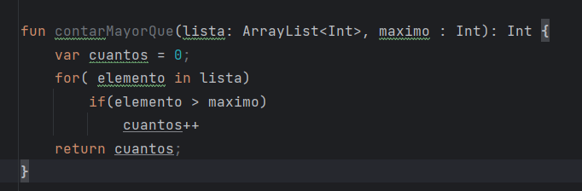
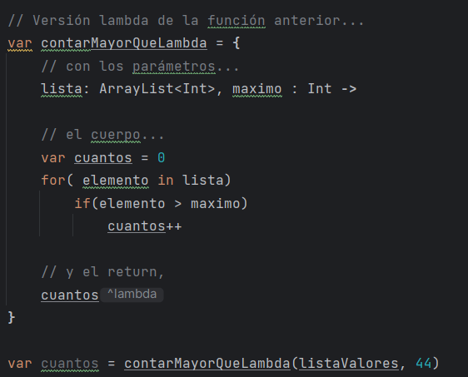
Kotlin: Funciones lambda

Slide 49
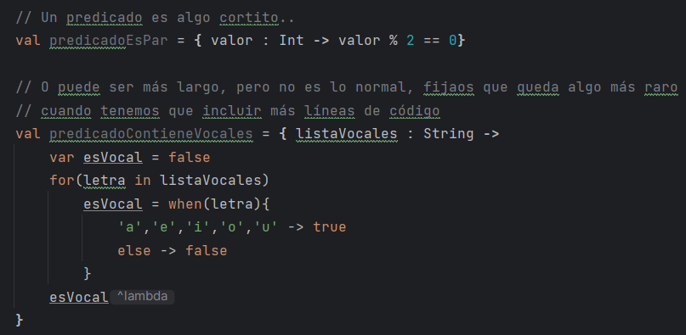
Kotlin: Predicados
Dependiendo del n.º de LOC, los predicados siempre tendrán un único argumento, y siempre devolverán un booleano

Slide 50
Kotlin: Funciones avanzadas
El uso de dichos predicados nos permiten efectuar unas operaciones de alto-orden, llamadas así por que reciben funciones como parámetros.
La función que ejemplifica mejor esto es la función count, la cual recorre una lista (arrayList, string, map…) y devolverá el número de elementos que cumplan con el predicado pasado como parámetro.
Una función que cuente los elementos mayor que un valor es algo que ya hemos hecho antes…

Slide 51

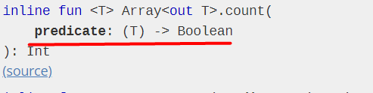
Kotlin: Funciones avanzadas
Si nosotros creamos un predicado…
… lo podemos utilizar en una función de alto orden que requiera un predicado:

Slide 52
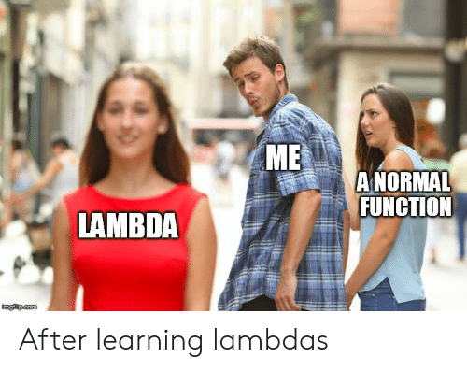
Kotlin: Funciones avanzadas
Cuando no guardamos un predicado en una variable se llama función anónima…
A nivel de sintaxis, no hace falta incluir los paréntesis si estos están vacíos.
Además, si una función lambda sólo tiene un argumento, podemos reducir la sintaxis utilizando la palabra reservada it, que refiere a dicho parámetro de entrada.

Slide 53
Kotlin: Funciones avanzadas
Hay varias funciones de alto orden que pueden ser interesantes...
Vamos a ver la función fold, la cual aplica una función a cada elemento de la lista, con un valor inicial que se pasa como parámetro, y es donde se irá almacenando el resultado de las operaciones.
reduce es similar a fold, pero toma el primer elemento de la lista como valor inicial.
Tanto reduce como fold lo que hacen es ‘reducir’ o ‘doblar’ una lista de elementos, por lo que siempre devolverán un sólo valor.

Slide 54
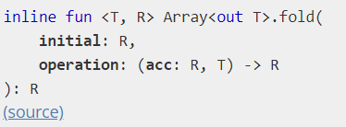
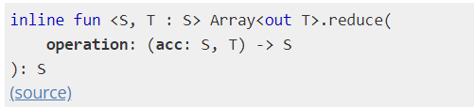
Kotlin: Funciones avanzadas
Reduce Fold
https://kotlinlang.org/api/latest/jvm/stdlib/kotlin.collections/reduce.html
https://kotlinlang.org/api/latest/jvm/stdlib/kotlin.collections/fold.html

Slide 55
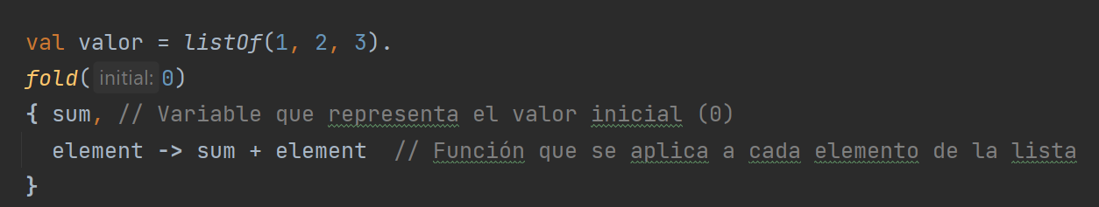
Kotlin: Funciones avanzadas -> fold
En este ejemplo, lo que se hace es crear una variable, sum, con valor 0.
Después, para cada element de la lista, lo que hago es realizar la suma de sum y element, y el resultado se guarda en sum.

Slide 56
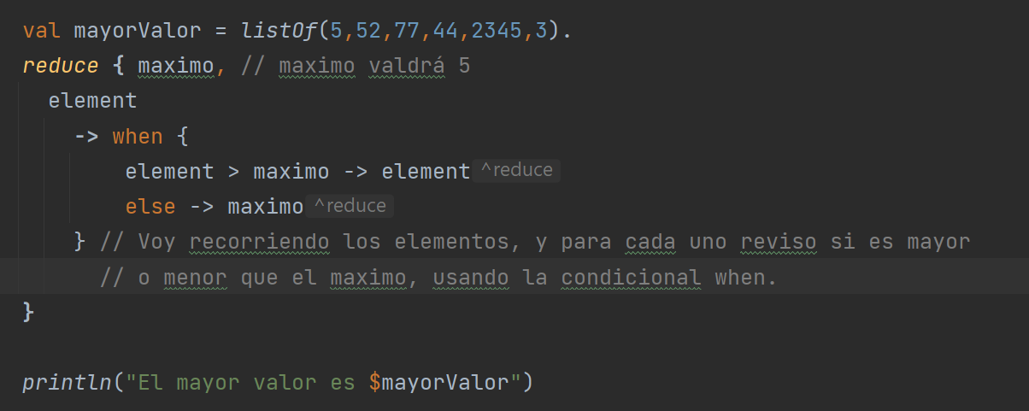
Kotlin: Funciones avanzadas -> reduce
Otra función muy similar es reduce, la cual hace algo similar a fold, sólo que no se le otorga un valor inicial, el valor inicial será el primer elemento de la lista.

Slide 57
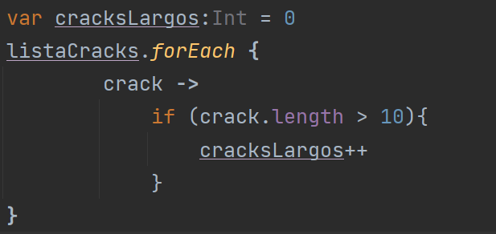
Kotlin: Funciones avanzadas -> forEach
Se puede aplicar una función forEach, la cual aplicará la misma función a cada elemento de una lista.

Slide 58



Kotlin: Funciones avanzadas -> filter y map
Con filter devolveremos una lista formada por los elementos que cumplan el predicado.
Con map podemos aplicar una función a todos los elementos de una lista!
Las podemos encadenar!

Slide 59

Kotlin: Funciones avanzadas -> all, any, count, find
Diferentes funciones para buscar elementos en una lista. Os dejo ejemplos:

Slide 60

Kotlin: Funciones avanzadas -> groupBy()
Permite agrupar en base a una función lambda y devuelve un map (par de clave-valor).
En este map, cada clave es el resultado de la agrupación y el valor correspondiente es la lista de elementos en los que se devuelve este resultado. Esta función se puede utilizar, por ejemplo, para agrupar una lista de cadenas por su primera letra.
Vamos a ver el resultado de agrupar, en este array de Gatitos, por el dueño.

Slide 61

Kotlin: Funciones avanzadas -> groupBy()

Slide 62

Kotlin: Funciones avanzadas -> groupBy()

Slide 63
Kotlin: Funciones avanzadas -> groupBy() vs groupingBy()
En las dos transparencias anteriores he usado dos funciones distintas:
groupingBy(): Devuelve un objeto de tipo Grouping, el cual es un tipo de dato intermedio sobre el que aplicar más operaciones: eachCount(), fold(), reduce(), funciones de agregación para obtener suma…
groupBy(): Devuelve un objeto de tipo Map (clave, valor). Este mapa es iterable, podemos sacar la lista de elementos asociadas a cada clave..

Slide 64
Ejercicios funciones de alto nivel
Usando funciones lambda, y a partir de un array de objetos de la clase Artist:
Usa filter para devolver aquellos artistas que tengan un genero igual a Reggaeton o que contengan punk.
Usa map para aumentar en 200 reproducciones todas aquellas canciones que sean posteriores al 2000. Usa when en la función lambda.
Usa any, all o none para devolver si existe alguna canción que empiece por Q.
Usa find para buscar aquellas canciones que sean famosas.
Usa sorted para ordenar las canciones según las reproducciones, primero en orden ascendente y luego descendente.

Slide 65
Conclusión
Acostumbrarse a la sintaxis de Kotlin no os va ser muy complicado sabiendo ya Java.
El conocimiento de Kotlin os abrirá puertas en el mundo laboral (si sabes Kotlin puedes aspirar a ofertas laborales en Kotlin y también en Java).
La tendencia del mercado es ir ampliando las nuevas apps y funcionalidades en Kotlin
La programación declarativa y con lambda no es obligatoria, pero os hará sobresalir del resto y ayudaros a programar más rápida y eficientemente. Tomáoslo como un reto y mejorad como programadores!

Slide 66
Bibliografía
Docs Kotlin: https://kotlinlang.org/docs/home.html
Web con enlaces útiles: https://runebook.dev/es/docs/kotlin/docs/reference/index
Un montón de libros gratuitos: https://www.pdfdrive.com/kotlin-books.html
Tutorial de funciones Java con colecciones: https://www.adictosaltrabajo.com/2016/06/23/uso-basico-de-java-8-stream-y-lambdas/
Ejercicios de Kotlin oficiales: https://play.kotlinlang.org/koans/Introduction/Hello,%20world!/Task.kt

